Slide 1
COAGULAÇÃO QUÍMICA COMO PROPOSTA DE TRATAMENTO DE EFLUENTES DE ESTAMPARIA
Autores: Humberto Carlos Ruggeri Júnior, Mariana de Paula Marques, Nathalia Santos Araújo, Patrícia Fernandes Gomes, Nolan Ribeiro Bezerra, Paulo Sérgio Scalize.

Slide 2
INTRODUÇÃO
Características do setor têxtil:
Grande volume de produção em todo país;
1.538 empresas de confecções apenas no estado d Goiás;
Grande volume de efluente gerado com elevadas cargas de DBO, DQO, Sólidos Dissolvidos, Cor, Turbidez, dentre outros.
Impactos Ambientais;
Tratamento– Tratamento por coagulação química

Slide 3
INTRODUÇÃO
Legislação Ambiental para despejo de efluentes industriais:
CONAMA 357/2005;
CONAMA 430/2011;
ABNT NBR 9800.
Resolução nº 068\2009 da SANEAGO S/A;

Slide 4
OBJETIVOS
Avaliar a eficiência da tecnologia de coagulação química para o tratamento do efluente de uma estamparia, utilizando o coagulante sulfato de alumínio.

Slide 5
METODOLOGIA
Local de coleta do efluente: Indústria de estamparia localizada na região de Goiânia;
Amostragem composta;
Análises feitas no efluente bruto: Cor Aparente (uC), Turbidez (NTU), DQO (mg/L), pH, Alcalinidade (mg CaCO3/L), Temperatura (°C), Sólidos Totais (g/L) e Sólidos Sedimentáveis (mL/L).
Teste dos Jarros;
Aquela amostra que apresentou o melhor resultado de Cor e Turbidez tiveram também a realização das análises dos demais parâmetros.

Slide 6
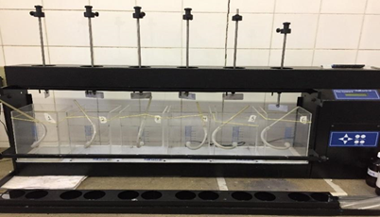
METODOLOGIA
Configuração utilizada:
Coagulação:
TMR: 20 segundos
GMR: 193 s⁻¹
Floculação
TML: 20 minutos
GML: 60 s⁻¹
Sedimentação
TS: 50 minutos
FIGURA 1 - Equipamento FlocControl II utilizado para ensaio de bancada.
FONTE: Autoria própria.

Slide 7
METODOLOGIA
Ensaios realizados:
- Coagulante utilizado: Sulfato de Alumínio PA

Slide 8
RESULTADOS E DISCUSSÕES
Caracterização efluente bruto:
DQO (mg/L) | 2.981,53
pH | 6,85
TURBIDEZ (NTU) | 25.300
TEMPERATURA (°C) | 25
COR APARENTE (uC) | 75.500
SÓLIDOS TOTAIS (g/L) | 1,95
SÓLIDOS SEDIMENTÁVEIS (mL/L) | < 1
ALCALINIDADE (mg CaCO3/L) | 160
TABELA 1 – Caracterização do efluente bruto.

Slide 9
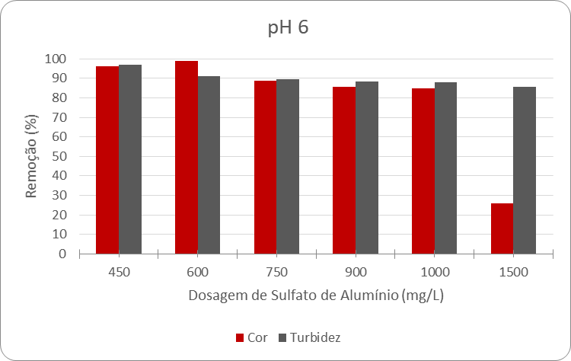
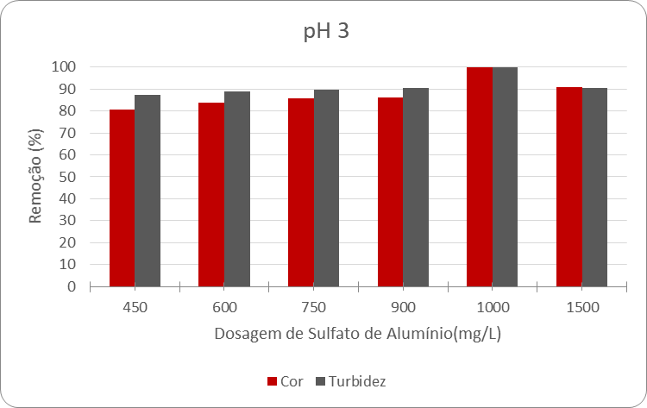
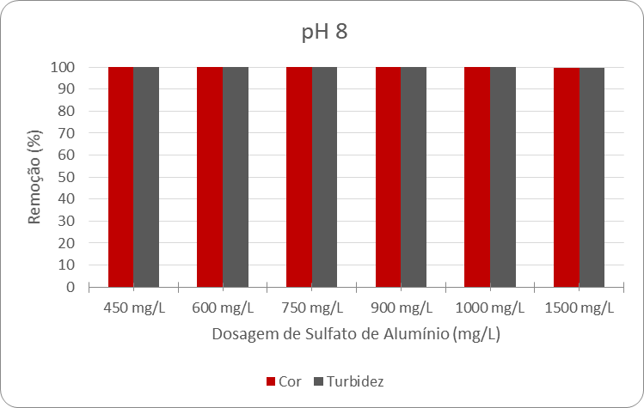
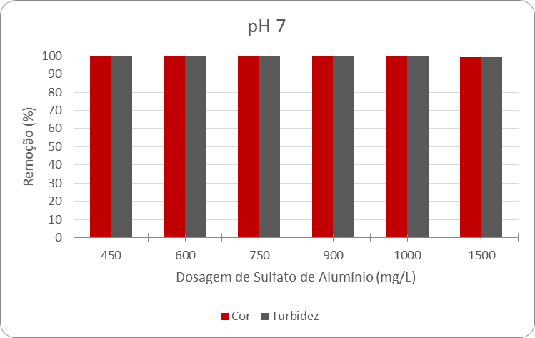
RESULTADOS E DISCUSSÕES
Após realizados os ensaios, foram construídos gráficos com os resultados de cor aparente e turbidez para cada ensaio de coagulação química com o equipamento Jar Test

Slide 10
(a) |  |  | (b)
Parâmetros | Resultados |  | Parâmetros | Resultados
Alcalinidade (mg CaCO₃/L) | 99 |  | Alcalinidade (mg CaCO₃/L) | -
Sólidos Totais (g/L) | 1,55 |  | Sólidos Totais (g/L) | 0,83
Sólidos Sedimentáveis (mL/L) | <1 |  | Sólidos Sedimentáveis (mL/L) | 27,5
pH | 6,21 |  | pH | < 4,5
DQO (mg/L) | 661,2 |  | DQO (mg/L) | 1125
Temperatura (ºC) | 25 |  | Temperatura (ºC) | 25
(c) |  |  | (d)
Parâmetros | Resultados |  | Parâmetros | Resultados
Alcalinidade (mg CaCO₃/L) | - |  | Alcalinidade (mg CaCO₃/L) | 20
Sólidos Totais (g/L) | 0,33 |  | Sólidos Totais (g/L) | 0,23
Sólidos Sedimentáveis (mL/L) | <1 |  | Sólidos Sedimentáveis (mL/L) | < 1
pH | < 4,5 |  | pH | 5,78
DQO (mg/L) | 636,6 |  | DQO (mg/L) | 430
Temperatura (ºC) | 25 |  | Temperatura (ºC) | 25
RESULTADOS E DISCUSSÕES
Resultados obtidos em cada ensaio de pH em suas respectivas dosagens que obtiveram as melhores remoções:
* Tabela a: Resultado pH 3 e dosagem de 1000mg/L; Tabela b: Resultado pH 6 e dosagem de 450 mg/L; Tabela c: Resultado pH 7 e dosagem de 600 mg/L e Tabela d: Resultado pH 8 e dosagem de 450 mg/L

Slide 11
CONCLUSÃO
Tecnologia eficiente;
Melhor resultado: pH 8 e dosagem de 450 mg\L;
Conformidade com a legislação na maioria dos parâmetros analisados;
Necessecidade de maiores análises para o despejo em corpos hídricos;
Recomenda-se trabalhos futuros com diferentes dosagens, coagulantes e utilização de novas tecnologias.

Slide 12
REFERÊNCIAS
APHA, AWWA, WEF. Standard Methods for examination of water and wastewater. 22nd ed. Washington: American Public Health Association; 2012, 1360 pp. I
ASSOCIAÇÃO BRASILEIRA DE NORMAS TÉCNICAS. NBR 9800: Critérios para lançamento de efluentes líquidos industriais no sistema coletor público de esgoto sanitário. Rio de Janeiro, 3p. 1987.
BRAILE, P. M., CAVALCANTI, J. E. W. A. Manual de tratamento de águas residuárias industriais. 1 ed. Brasil: CETESB, 1993. V1. 762p.
CASTRO, Joana D‘arc Bardella de; SOUSA, Maísa Jacinto; SILVESTRE, Paulo Henrique Bautzer. A dinâmica do arranjo produtivo local das indústrias de confecções em Goiânia entre 2000 e 2004. Revista de Economia da UEG, Anápolis, v. 2, n. 2, jun./dez. 2006.
FRANCO, E. S. Avaliação da influência dos coagulantes sulfato de alumínio e cloreto férrico na remoção de turbidez e cor da água bruta e sua relação com sólidos na geração de lodo em estações de tratamento de água. Dissertação (Mestrado em Engenharia Ambiental) – Universidade Federal de Ouro Preto, Minas Gerais, 2009, 207 p.
GOIÁS. Agência Goiana de Regulação. Resolução nº 068, de 20/04/2009. Dispõe sobre o Regulamento dos Serviços de Abastecimento de Água e de Esgotamento Sanitário da empresa de Saneamento de Goiás S/A - SANEAGO, conforme processo nº 200700029000245.
HASSEMER, M. E. N. Oxidação fotoquímica – UV/H₂O₂ – para degradação de poluentes em efluentes da indústria têxtil. Tese (Doutorado em Engenharia Ambiental) – Universidade Federal de Santa Catarina. Florianópolis, SC, 2006, 175 p.
HASSEMER, M. E. N; SENS, M. L. Tratamento do efluente de uma indústria têxtil: processo físico-químico com ozônio e coagulação/floculação. Engenharia sanitária e ambiental. Vol 7 – nº 1 – Rio de Janeiro/RJ: ABES, 2002, 30–36p.
PAVANELLI, G. Eficiência de diferentes tipos de coagulantes na coagulação, floculação e sedimentação de água com cor ou turbidez elevada. 2001. 233 p. Dissertação (Mestrado em Hidráulica e saneamento) – Universidade de São Paulo, São Carlos, 2001, 216p
PIZATO, E; LOPES, A. C; ROCHA, R. D. C; BARBOSA, A. M; CUNHA, M. A. A; Caracterização de efluente têxtil e avaliação da capacidade de remoção de cor utilizando o fungo Lasiodiplodia theobromae MMPI. Scientific Electronic Library Online, 2016, DOI: 10.1590/S1413-41522017121743.
VERMA, A. K; DASH, R. R; BHUNIA, P. A review on chemical coagulation/flocculation technologies for removal of colour from textile wastewaters. Journal of environmental management. Vol. 993 Belo Horizonte/ MG: E-Xacta, 2012, 154 – 168p.

